Slide 1
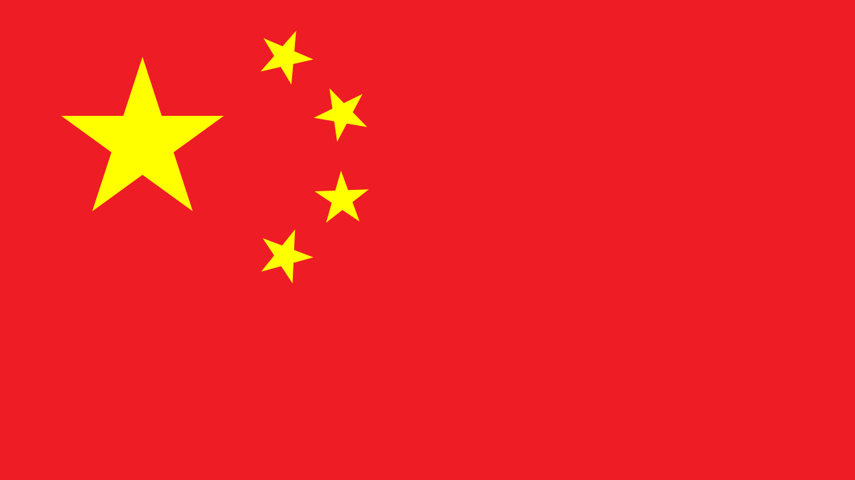
CHINA
ZN 06042023

Slide 2
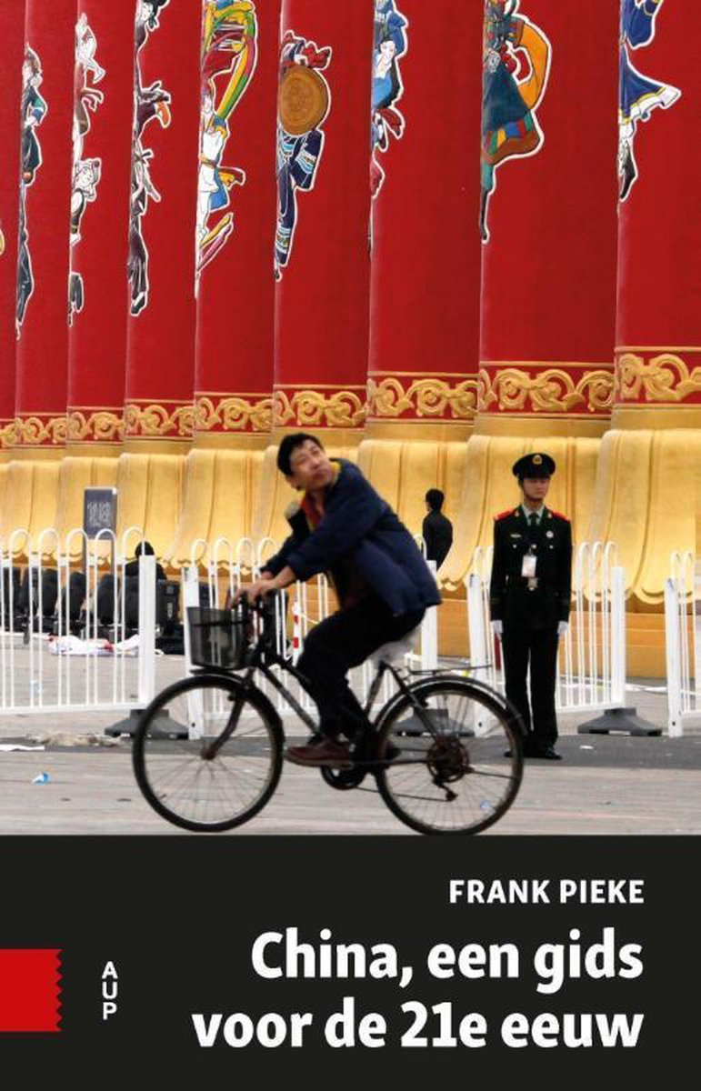
‘China is een heksenketel waarin de spanning tussen socialistisch staatsbestuur, een markteconomie, mondialisering, modernisering en de traditionele cultuur en maatschappij een maatschappij opleveren die tegelijk nieuw en uniek, herkenbaar Chinees en meer in het algemeen modern is. Daardoor is het hedendaagse China voor waarnemers van buiten zowel merkwaardig bekend als vaak ook onverklaarbaar anders.’ ( Frank Pieke, China, een gids voor de 21e eeuw. p. 18)
Notes:
De eerste nascholingsdag
Zo moeilijk (voor ll.) om grip te krijgen op China. Wat is het nou? Kapitalistisch / Liberalisme; communisme, confucianisme?

Slide 3
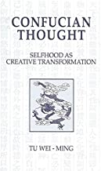
TU WEIMING
CHINA = SLAGVELD VAN DRIE ISMES
SOCIALISME, LIBERALISME, CONFUSIANISME
UITEINDELIJK: CONFUSIANISME
NIET DEMOCRATISCH VOORUITGANGSIDEAAL, MAAR HEROPLEVING EIGEN BESCHAVING

Slide 4
‘AUTORITAIR MERCANTILISME’ (L.SUMMERS)
ANTI-DEMOCRATISCH
ECONOMISCH KAPITALISTISCH
IDEOLOGISCH NATIONALISTISCH

Slide 5
3 Mini-colleges
Het ‘andere’ van China
‘Chinees denken’
Chinees communisme / cCp of Ccp?

Slide 6
MC 1
China 1842-2002
Andere ‘nieuwe’ wereldorde Atlantisch > Indo-Pacific
Actualiteit
Cultuurverschillen / Standplaatsgebondenheid

Slide 7
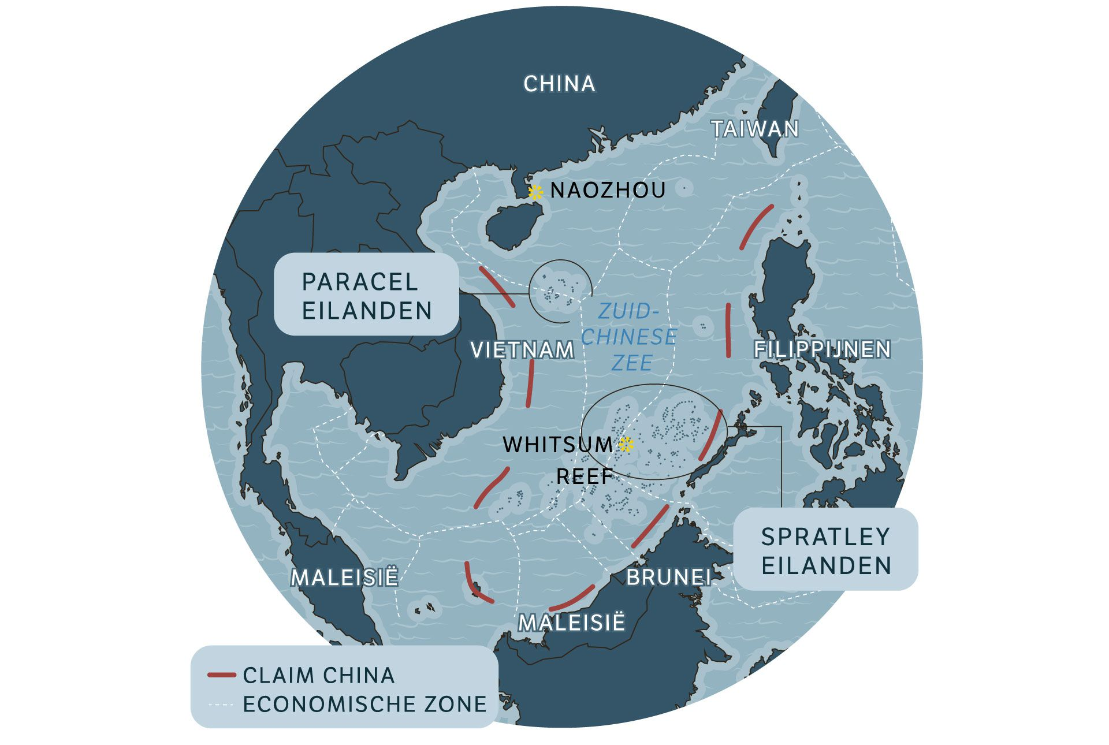
Notes:
https://www.nrc.nl/nieuws/2021/06/11/het-strijdtoneel-van-de-macht-ligt-nu-een-oceaan-verderop-a4046783
https://www.nrc.nl/nieuws/2021/06/11/chinese-vissers-weten-het-zeker-die-zee-is-altijd-al-van-ons-geweest-a4046818

Slide 8
EEN ANDER PERSPECTIEF…
‘IN DE OGEN VAN DE MEESTE MENSEN IN EUROPA EN AMERIKA IS DE GS VAN DE 20E EEUW GROTENDEELS BEPAALD DOOR DE TWEE WERELDOORLOGEN EN DE LANGDURIGE NUCLEAIRE IMPASSE MET HET SOVJET COMMUNISME.
MAAR INMIDDELS IS DUIDELIJK DAT HET INTELLECTUELE EN POLITIEKE ONTWAKEN VAN AZIË EN DE VERRIJZENIS VAN HET CONTINENT UIT DE RESTEN VAN AZIATISCHE EN EUROPESE RIJKEN VOOR DE MEERDERHEID VAN DE WERELDBEVOLKING DE BELANGRIJKSTE GEBEURTENISSEN VAN DE VORIGE EEUW WAREN.’
Notes:
Pankaj Mishra, Op de ruïnes van het imperialisme. De opstand tegen het westen en het nieuwe Azië. p. 17

Slide 9
EEN ANDER PERSPECTIEF …
(…) WE STAAN AAN HET EINDE VAN EEN TIJDPERK DAT VIJF EEUWEN HEEFT GEDUURD: HET ATLANTISCH TIJDPERK.’
‘DE DOMINANTE POSITIE VAN EUROPA IS EEN ABERRATIE, IN HISTORISCH OPZICHT EEN UITZONDERINGSPOSITIE.’
‘HET OOSTEN IS IN OPKOMST EN DAARMEE KEREN WIJ LANGZAAM TERUG NAAR DE SITUATIE VAN DE WERELD ZOALS DIE WAS VOOR 1500.’
Notes:
Haroon Sheikh, De opkomst van het Oosten. EurAzië en de nieuwe wereldorde. p. 15 - 18

Slide 10
EEN ANDER PERSPECTIEF …
‘ALS DIT NIET HET EINDE VAN DE GS IS, MAAR SLECHTS HET EINDE VAN DE ATLANTISCHE GESCHIEDENIS, DAN BEGINT HOE DAN OOK EEN NIEUWE GESCHIEDENIS. MEER EN MEER ZAL DE GESCHIEDENIS WEER IN HET OOSTEN GESCHREVEN WORDEN EN DAAROM MOETEN WIJ ALVAST PROBEREN OM VANUIT DAT NIEUWE PERSPECTIEF DE WERELD IN TE KIJKEN.’
Notes:
Haroon Sheikh, De opkomst van het Oosten. EurAzië en de nieuwe wereldorde. p. 15 - 18

Slide 11
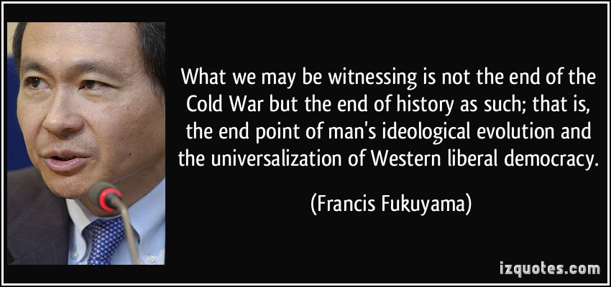
Notes:
1989 / 1991 Einde Koude Oorlog / Einde SU
Dominantie Westers / liberaal-democratisch / kapitalistisch systeem
Leninist Extinction
De Wereld wordt als het Westen

Slide 12
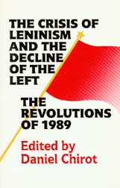
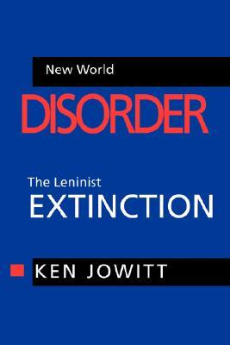
LENINIST EXTINCTION: “EINDE GESCHIE-DENIS” (?)

Slide 13
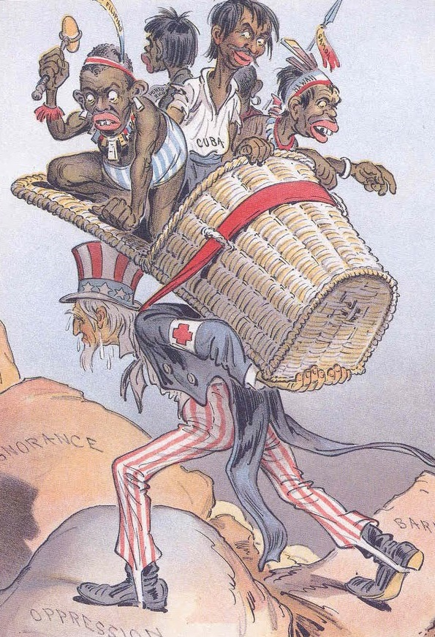
Oriëntalistische beelden van China
Oud beeld van China:
- China is ‘zieke man’ van Azië
Mislukte samenleving
Alleen te redden onder hoede van
Europa / het Westen

Slide 14
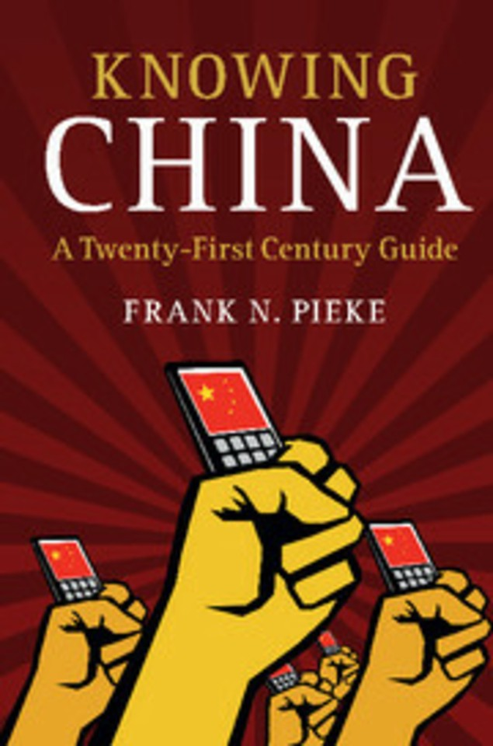
Versie na 1990:
‘Zieke man’ van Azië is eindelijk ontwaakt
In hoog tempo modern, kapitalistisch, welvarend
Hervormingen, modernisering, succes, macht
Variant van mondiaal kapitalisme
Verandering kan alleen in een richting: China modern land als (alle) andere landen
Notes:
Frank Pieke

Slide 15
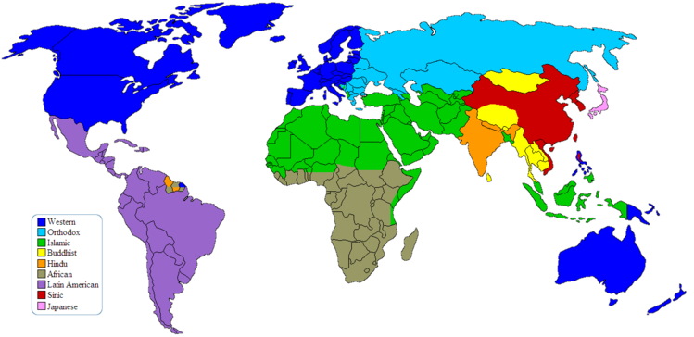
Huntington
Notes:
https://unitedworldint.com/3100-was-samuel-huntington-right-about-his-clash-of-civilizations

Slide 16
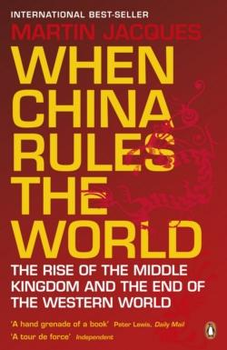
MARTIN JAQUES (WHEN CHINA RULES THE WORLD)
- CHINA IS WEZENLIJK ANDERS. HET IS NIET WESTERS EN ZAL DAT OOK NOOIT WORDEN.
CHINA IS HET RESULTAAT VAN ca. 3000 JAAR CHINEES VERLEDEN.
MISSCHIEN MOET HET WESTEN CHINESER WORDEN….

Slide 17
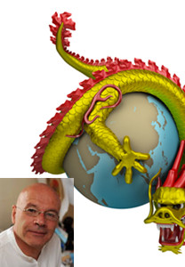
MARTIN JAQUES: ONDERSCHATTING CHINA
WESTERSE MISVATTINGEN:
UITDAGING CHINA VOORAL (ALLEEN) ECONOMISCH
CHINA ZAL EEN ‘WESTERSE’ NATIE WORDEN
INTERNATIONALE SYSTEEM BLIJFT HETZELFDE EN CHINA MAAKT DAAR DEEL VAN UIT

Slide 18
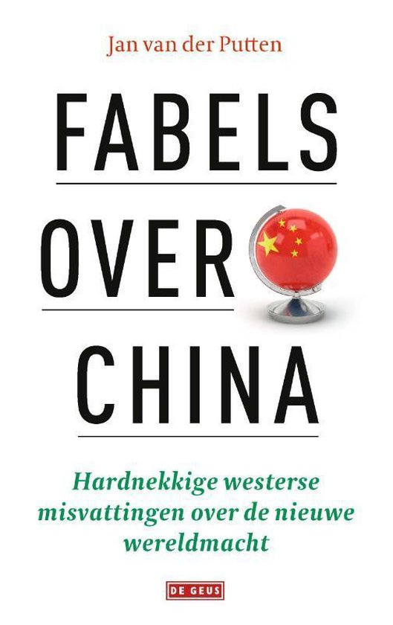
Van der Putten:
‘De moeder van alle misvattingen is het idee dat China een land is als alle andere. China beschouwt zich als een superieure beschavingsstaat waarin de rest van de wereld haar natuurlijke leider dient te herkennen.’
‘De stiefmoeder van het westers wanbegrip over China is de vanzelfsprekendheid waarmee het Westen zichzelf zag – en nog vaak ziet – als de mondiale maat.’
Notes:
Van der Putten, p. 13

Slide 19
Wat maakt China anders?
Civilisatiestaat
Middle Kingdom mentality
Eenheid (Denken over de staat)
Denken over ‘ras’

Slide 20
PERSPECTIEVEN… / WAARDEN
WESTEN:
- VRIJHEID, DEMOCRATIE, INTERNATIONAAL RECHT,
- INTERNATIONALE INSTITUTIES, MENSENRECHTEN,
- VRIJE MARKTECONOMIE.
CHINA:
- AUTORITAIR, STAATS-KAPITALISTISCH,
- ANDER IDEE VAN MENSENRECHTEN

Slide 21
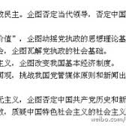
Modernisering is verwestersing (?)
Document nr. 9: zeven verboden thema’s (westerse waarden):
Westerse constitutionele democratie
Universele waarden
Civiele samenleving
Neoliberalisme
Westerse opvatting over onafhankelijke journalistiek
Historisch nihilisme
Kritiek op economische hervormingen van Deng Xiaoping en op socialistisch karakter van officiële ideologie
Notes:
Van der Putten, 31

Slide 22
HOE DAAR MEE OM TE GAAN?
Deels: proberen te begrijpen
Kritisch blijven
Onderscheid China / Chinees en CCP

Slide 23
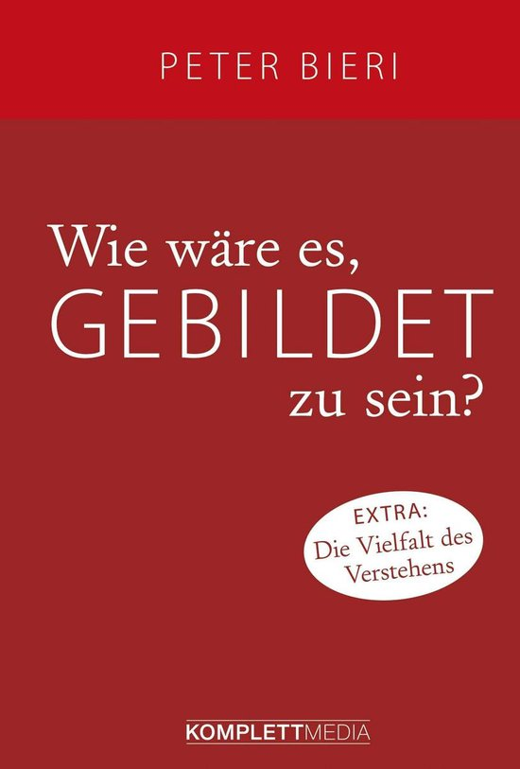
Bieri: Historische nieuwsgierigheid
En het basisprincipe van deze nieuwsgierigheid is het idee dat het allemaal ook heel anders had kunnen zijn, want achter onze cultuur zit geen metafysische noodzakelijkheid. Het verlichte bewustzijn is derhalve een bewustzijn van de historische toevalligheid en wordt zichtbaar in het talent om de eigen cultuur van een zekere afstand te bekijken en een ironisch en speels standpunt in te nemen. Dat wil niet zeggen: de eigen vorm van leven ontkennen. Het wil alleen zeggen: je distantiëren van de naïeve en arrogante gedachte dat de eigen levensvorm beter zou passen bij het zogenaamde wezen van de mens dan alle andere.
Notes:
https://www.groene.nl/artikel/hoe-zou-het-zijn-om-ontwikkeld-te-zijn

Slide 24
Tania Brannigan
‘(…) we are not as safe as we think, nor as good. That should be enough to trouble us. Some people still talk about democracy as if it were pregnancy – there is no such thing as a little bit; its either there or not – even while we watch it being chipped away, or dynamited, by concerted, systematic attacks and lurching, instinctive cunning, or eroded by our own indifferences or laziness.’
(…)
‘I learned more about my own country from China than I could have imagined. I had no idea (…) how pursuing these truths would sharpen my view (...)

Slide 25
Standplaatsgebondenheid
‘Ontmoeting met andere culturen en tijden / andere culturen in andere tijden is altijd een manier om eigen tijd / cultuur tegen het licht te houden. ‘
Notes:
Baggini, 244

Slide 26
‘Begrip is niet hetzelfde als goedkeuring of acceptatie; het kan precies het tegenovergestelde tot gevolg hebben. Overdreven eerbied leidt niet tot dialoog maar tot (…) ‘dialit’ (…) het uitwisselen van teksten, vergezeld van beleefde instemmende knikjes (..)
Voor een echte dialoog is het noodzakelijk dat je goed luistert, maar elkaar ook wederzijds de maat neemt en bevraagt. (…)
Kritiek en andere meningen zijn alleen respectloos als ze voortkomen uit een combinatie van arrogantie en onwetendheid.’
Notes:
p. 258

Slide 27
Frank Pieke
China centraal = niet gewoon een Chinese benadering, maar een benadering die de Chinese werkelijkheid als uitgangspunt neemt i.p.v. niet-Chinese (meestal westerse) voorbeelden, normen, begrippen of verwachtingen
Een benadering waarin China centraal staat, is ook niet hetzelfde als een China-vriendelijke benadering.
Notes:
Pieke, p. 22

Slide 28
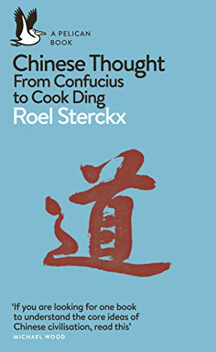
For those still comfortable with intercultural conversation in terms of ‘we’ versus ‘them’, the knowledge that the average Cinese teenager or college student knows much more about ‘us’ than we know about ‘them’ should be a gentle wake-up call. To understand China, we need to learn to think Chinese.’
Roel Stercks, Chinese Thought, p.x

Slide 29
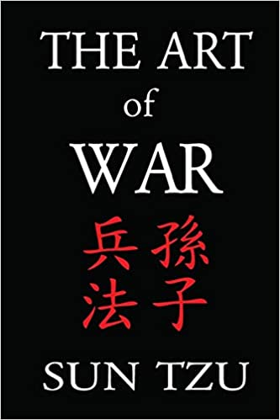
SUN TZU
‘Als je de vijand kent en jezelf, hoef je niet bang te zijn voor de afloop van honderd veldslagen. Als je jezelf kent maar de vijand niet, zul je voor elke overwinning ook een nederlaag leiden. Als je noch de vijand noch jezelf kent, zul je in elk gevecht bezwijken.’
Notes:
DE GROENE AMSTERDAMMER 15.10.2020

Slide 31
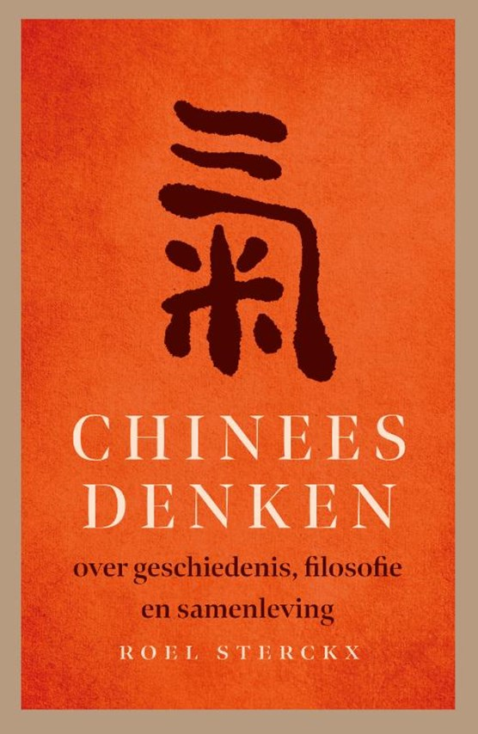
MC 2 CHINEES DENKEN

Slide 32
Het probleem is dat we in het onderwijs over China pas in de negentiende eeuw beginnen. Vanaf het moment dat China belangrijk of bedreigend is voor ons. Wat weet de gemiddelde tiener hier van China? Misschien iets over Hongkong en de Grote Muur. Maar we zitten in een wereld waar jonge mensen constant geconfronteerd worden met China, omdat het steeds meer aanwezig is in ons dagelijks leven. Ik vind dat we hen daarop moeten voorbereiden. We praten wel over Grieken en Romeinen, maar er zijn ook andere manieren van denken.

Slide 33
1842 - 2002

Slide 34
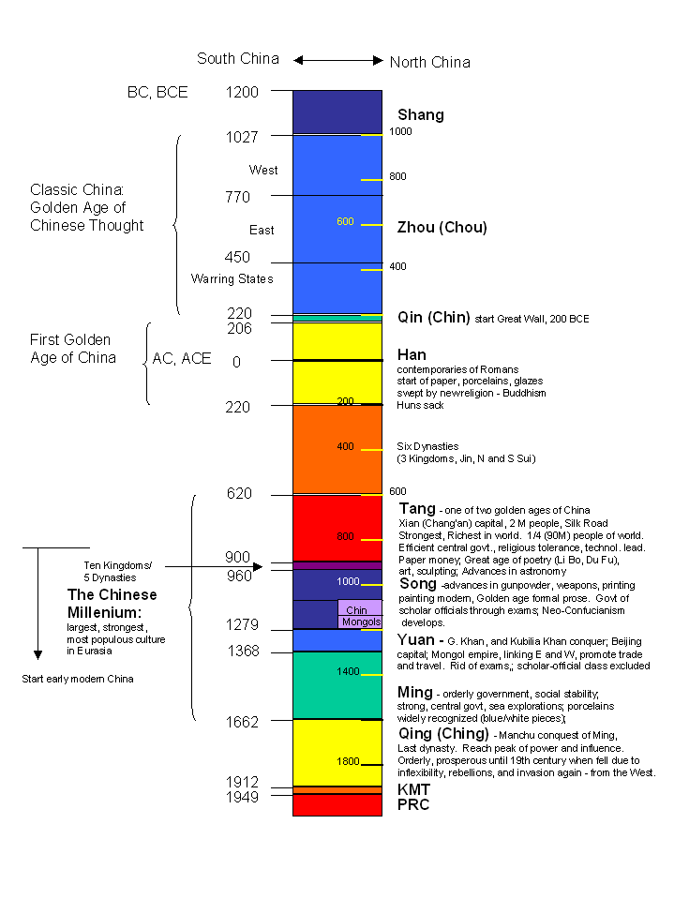
TIJDBALK
SHANG (1600-1045 v.Chr.)
ZHOU (ca. 1045 -256 v.Chr.) >
- Lente en herfstperiode (770 – 476) - Strijdende Staten (481 – 221)
QIN (221 - 206 v.Chr.)
HAN (206 v.Chr. - 220)
ZES DYNASTIËN (220 – 589)
SUI (581-618)
TANG (618-907)

Slide 35
TIJDBALK
VIJF DYNASTIËN (902 - 979)
SONG (960 - 1279)
YUAN (1271 - 1368)
MING (1368 - 1644)
QING (1644 - 1912)
REPUBLIEK (1912 – 1949)
VOLKSREPUBLIEK (1949 -

Slide 36
Globaal overzicht
VRC: 1949 - …. 70 JAAR
RC: 1911- 1949 40 JAAR
KEIZERRIJK: 221 V CHR. – 1911
CHINESE CIVILISATIE ….. (?)

Slide 37
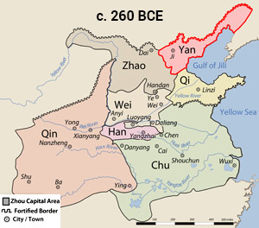
STRIJDENDE STATEN (481-221 v.Chr.):
OORLOG
ÉEN STAAT
ÉÉN HEERSER >
- efficiënt bestuur
- bureaucraten
- wil van centrum opleggen
Notes:
https://humanjourney.us/ideas-that-shaped-our-modern-world-section/axial-age-religions-china
YAN, QI,WEI,ZHAO,HANN,QIN, CHU

Slide 38
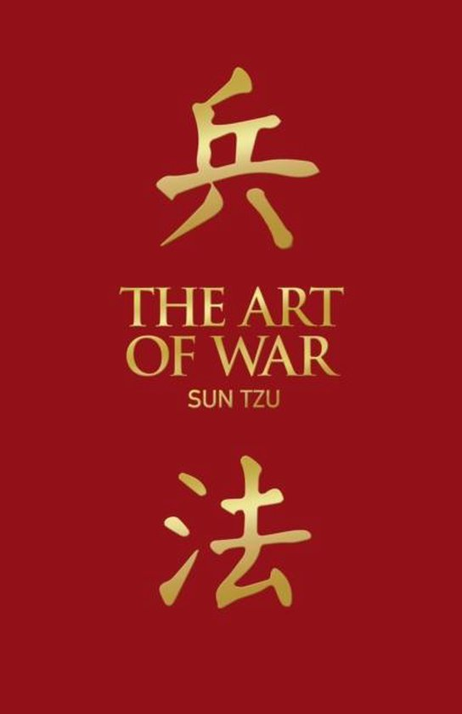
FILOSOFIE:
OORLOG/CHAOS: STREVEN NAAR ORDE / HARMONIE
BASIS CHINESE POLITIEKE SYSTEEM
FOCUS OP SOCIALE EN POLITIEKE FILOSOFIE

Slide 39
CHINESE FILOSOFIE
HOE ONS LEVEN TE LEIDEN? WAT MAAKT EEN GOED MENS?
HOE ONS TE VERHOUDEN TOT ANDEREN / DE MEDEMENS?
HOE DE MAATSCHAPPIJ TE ORGANISEREN?
HOE ZORGEN WE VOOR MAATSCHAPPELIJKE ORDE / HARMONIE?
HOE HET WELZIJN VAN DEGENEN WAAR WE VERANTWOORDELIJK VOOR ZIJN TE BEVORDEREN / TE GARANDEREN?
WIE IS GESCHIKT OM TE REGEREN / TE LEIDEN?
Notes:
HOE KUNNEN TRADITIES UIT VERLEDEN HET HEDEN VERRIJKEN?
WAT KUNNEN WE LEREN VAN ONZE VOOROUDERS?
HOE KUNNEN WE VIJANDEN/CONCURRENTEN UITSCHAKELEN?
HOE KUNNEN WE ANDEREN OVERTUIGEN?

Slide 40
Twee Kernvragen
Hoe de rol van mensen te definiëren in onderlinge relaties?
Welke strategieën zijn het beste om mensen te regeren en te controleren?

Slide 41
CHINESE FILOSOFIE
PRAGMATISCH
MENSELIJK GEDRAG, MENSELIJKE NATUUR, MENSELIJKE MAATSCHAPPIJ.

Slide 42
ELITAIR
ÉÉN HEERSER
CENTRALE VRAAG:
WELKE STRATEGIE OM MANDAAT VAN DE HEMEL TE GEBRUIKEN?
- MOREEL VOORBEELD > CONFUSIANISME
TOTALE, ABSOLUTE MACHT > LEGALISME
(- ‘NIETS DOEN’ / INDIRECT > TAOÏSME)

Slide 43
Notes:
https://fairbank.fas.harvard.edu/infographic-how-the-ccp-rules-a-guide-to-chinas-leaders-of-party-and-state/
Xi Jingping: Secretaris-Generaal CCP, president VRC, Opperbevelhebber PLA.

Slide 44
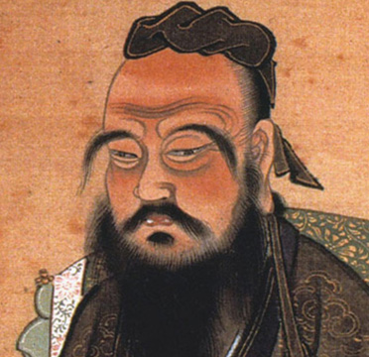
CONFUCIUS / KONG FUZI (551-479 v.Chr.)
‘EPONYMUS FIGURE’
MYTHEVORMING: GEBRUIKT EN MISBRUIKT
Notes:
> IEMAND DIE NAAM GEEFT AAN GEHEEL VAN IDEEËN EN IDEALEN DIE NIET DUIDELIJK TE HERLEIDEN ZIJN NAAR TIJD EN PLAATS.
Baggini, p. 207
Verfijningen / aanvullingen
Mandaat van de Hemel

Slide 45
CONFUCIUS
‘DE CHINESE FILOSOFIE IS EEN VOETNOOT BIJ CONFUCIUS’
‘CHRISTUS EN SOCRATES VAN CHINA’
‘CHINESE COMBINATIE VAN DE BIJBEL EN DE GRONDWET’

Slide 46
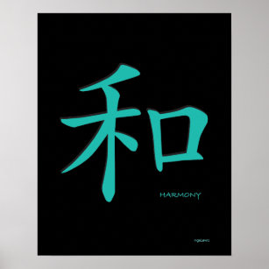
CONFUCIANISME
HARMONIE
HIËRARCHIE
RELATIES
RITUEEL > CORRECT (DENKEN EN) HANDELEN

Slide 47
CONFUCIANISTISCHE WAARDEN
COLLECTIEF = BELANGRIJKER DAN INDIVIDU
HIËRARCHIE, RESPECT EN AUTORITEIT
HOE HOGER DE RANG, HOE HOGER DE MORELE STANDAARDEN
ORDE, HARMONIE, EENHEID, STABILITEIT, SOLIDARITEIT
VOLK ZIET ZICH IN TERMEN VAN AFHANKELIJKHEID
PATERNALISTISCH LEIDERSCHAP
GROTER RESPECT VOOR DE STAAT

Slide 48
DE STAAT
WESTEN
CHINA
De staat is een ‘indringer’
Die in toom gehouden moet worden
Waarvan macht beperkt moet worden
De staat is een goede kennis
De staat is een familielid
De staat is de pater familias

Slide 49
DEMOCRATIE MINZHU (?)
Directe regering door de massa (?)
Beste regering is de regering die het meeste rekening houdt met de belangen van het volk (?)
Indirecte democratie. Democratie zonder verkiezingen. Intellectuelen die de heerser adviseren om zo de belangen van het volk te dienen (?)
Notes:
> belang van geleerdheid / geleerden / studie / mandarijnen / ambtenaren / spreekbuis voor de massa. EXAMENS

Slide 50
DEMOCRATIE
MIN (volk) ZHU (regering) : DEMOCRATIE DOOR HET VOLK
MIN BEN : DEMOCRATIE VOOR HET VOLK
GOED BESTUUR: WELZIJN EN VOORSPOED VAN HET VOLK OP DE EERSTE PLAATS: STABILITEIT, ORDE, VOORSPOED.

Slide 51
‘Leading a happy life is the most important human right’. (Xi Jingping 2018)

Slide 52
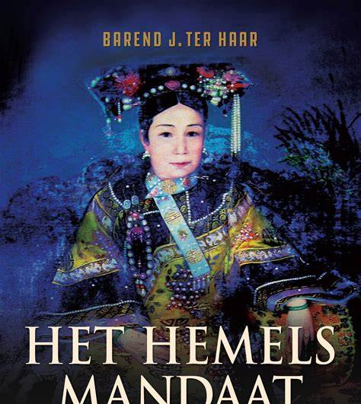
HEMELS MANDAAT
‘DEMOCRATISCH’ ELEMENT > Heerser afzetten als mandaat niet wordt waargemaakt.
‘In het traditionele denken in China is de bevolking de grootste bron van politieke macht. De regering kon het volk, als dat massaal in opstand komt niet weerstaan.’
Notes:
Van de Putten F-P, Wederopstanding, p. 156

Slide 53
Drie Volksprincipes (Sun Yatsen)
1. De familie van het volk
2. De macht van het volk
- geen egalitaire democratie
- goed bestuur t.b.v. volk
- Opbouw sterke staat
3. Het welzijn van het volk
- passend in lange confuciaanse traditie
- Overheid zorgt voor volk
- Collectieve rechten (w.o. welvaart) boven individuele rechten
Notes:
Geen egalitaire democratie
Maar goed regeren t.b.v. volk
Opbouw sterke staat
Ontwikkeling landbouw en industrie
Landhervormingen
Later grotere onafhankelijkheid van westerse invloed

Slide 54
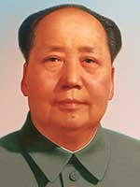
MAO
‘Het volk, en het volk alleen, is de drijvende kracht die wereldgeschiedenis maakt.’
Notes:
Van de Putten F-P, Wederopstanding, p. 156
‘In het traditionele denken in China is de bevolking de grootste bron van politieke macht. De regering kon het volk, als dat massaal in opstand komt niet weerstaan.
Ook de macht van de CCP is uiteindelijk ondergeschikt aan die van het volk, als dat eenmaal in beweging komt.’

Slide 55
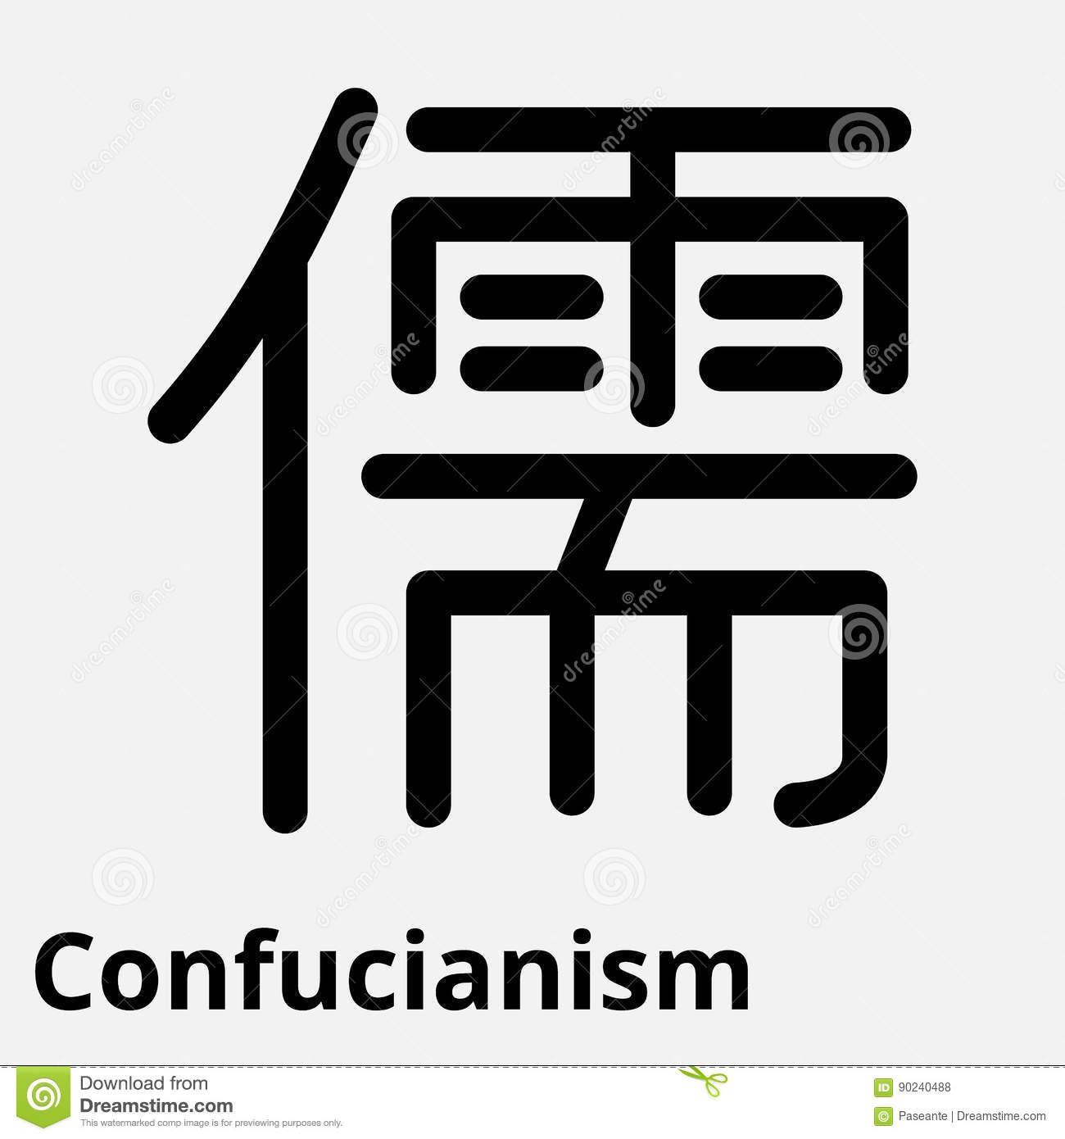
‘VOORBEELDIG REGEREN’ CONFUCIUS
MIJ. ALS HARMONIEUZE (HE) GEMEENSCHAP VAN MENSEN O.L.V. EEN VOORBEELDIGE ELITE.
COFUCIAANSE WAARDEN:
- GEVOEL VOOR RECHTVAARDIGHEID ( YI)
- OPRECHTHEID (CHENG)
- BETROUWBAARHEID (XIN)
- GOEDAARDIGHEID / MENSELIJKHEID (REN)
- FILIAL DEVOTION (XIAO)
- WENS LOYAAL TE ZIJN (ZHONG)
- CONSIDERATE (SHU)
- KENNIS (ZHI)
Notes:
Stercks

Slide 56
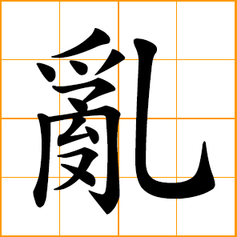
HARMONIE
KEIZER – HEMEL
KEIZER – VOLK / ONDERDAAN
HEMELS MANDAAT
VOORKOMT LUAN - CHAOS

Slide 57
Confucianisme
Nadruk op bereiken van perfectie in rol en relatie, niet op zoeken naar het individuele en zelfrealisatie
Mens is een sociaal wezen wiens identiteit wordt bepaald door zijn plaats in relatie tot anderen in een web van sociale relaties.

Slide 58
HIËRARCHIE
REGEREN = HARMONIE BEVORDEREN
HARMONIEUZE MIJ. = GEBOUWD OP HARMONIEUZE / UITGEBALANCEERDE INDIVIDUEN
VOLK HEEFT BEHOEFTE AAN GOED LEIDERSCHAP / KAN ZICH ZELF NIET LEIDEN
Notes:
HIËRARCHISCH ( NIET PER DEFINITIE ONGELIJK)
ROLBEWUSTZIJN (BEING AWARE OF YOUR JOBDISCRIPTION)
ALS IEDEREEN HANDELT NAAR WAT VERWACHT MAG WORDEN IN BEP. ROL + INTERN MOREEL KOMPAS > HARMONIE
BEP. ROL > BEP. VERWACHTINGEN, PLICHTEN, ETIQUETTE

Slide 59
HARMONIE EN HIËRARCHIE
Verschillen bewaken door op gepaste wijze een zekere macht uit te oefenen. Ideaal is harmonie ( door leider) zonder dwang.
In Chinese denken geen bezwaar tegen hiërarchie. Gestructureerde hiërarchie is natuurlijk.

Slide 60
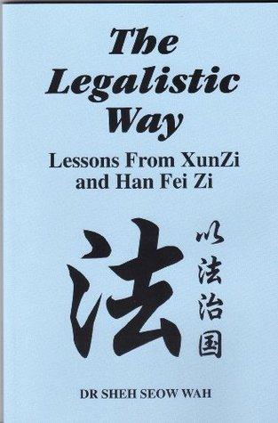
LEGALISME
HAN FEI
‘DE WIJZE WERKT NIET AAN ZIJN DEUGDZAAMHEID, HIJ WERKT AAN ZIJN WETTEN.’
‘Als je beloningen uitdeelt, kun je ze het beste aanzienlijk en betrouwbaar maken, zodat mensen ze zullen waarderen; als je straffen uitdeelt, kun je ze het beste zwaar en onontkoombaar maken, zodat mensen ze zullen vrezen; als je wetten ontwerpt kun je ze het beste ondubbelzinnig en onveranderlijk maken, zodat mensen ze zullen begrijpen.’
Notes:
Vgl. met Confucianisme. Een maatschappij is al mislukt als er wetten aan te pas moeten komen om goed gedrag op te leggen.

Slide 61
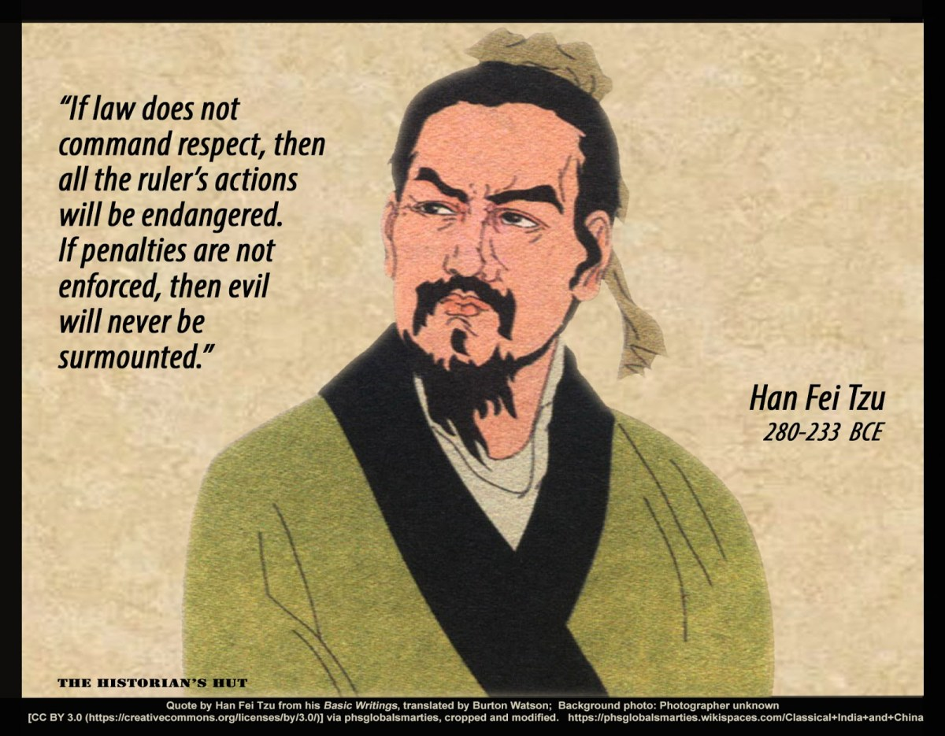
HAN FEI
DE MACHT WORDT NIET GEDEELD. IS EXCLUSIEF EN BERUST UITSLUITEND BIJ DE HEERSER.
OPENLIJK COMMANDEREN, IN HET GEHEIM MANIPULEREN
ABSOLUTE HEERSCHAPPIJ KAN ALLEEN OVERLEVEN ALS HET AMBT DE BEWONERS OVERSTIJGT. > ACTUEEL: DE CCP MOET OVERLEVEN, LOS VAN DE VRAAG WIE DE PARTIJ OP EEN BEP. MOMENT REPRESENTEERT
Notes:
CONFUCIANISME DOMINANT IN KEIZERLIJK BESTUUR IN HAN DYNASTIE
INVLOED LEGALISME IS BLIJVEND
WAI Ru nei Fa

Slide 62
‘Doden of executeren, dat wordt met straffen bedoeld.’
Notes:
Duurzaam tegenwicht
Harmonie niet door deugdzaamheid, voorbeeldgedrag

Slide 63
Notes:
https://www.amnesty.nl/actueel/de-doodstraf-in-2017-aantal-executies-en-doodvonnissen-wereldwijd-omlaag

Slide 64
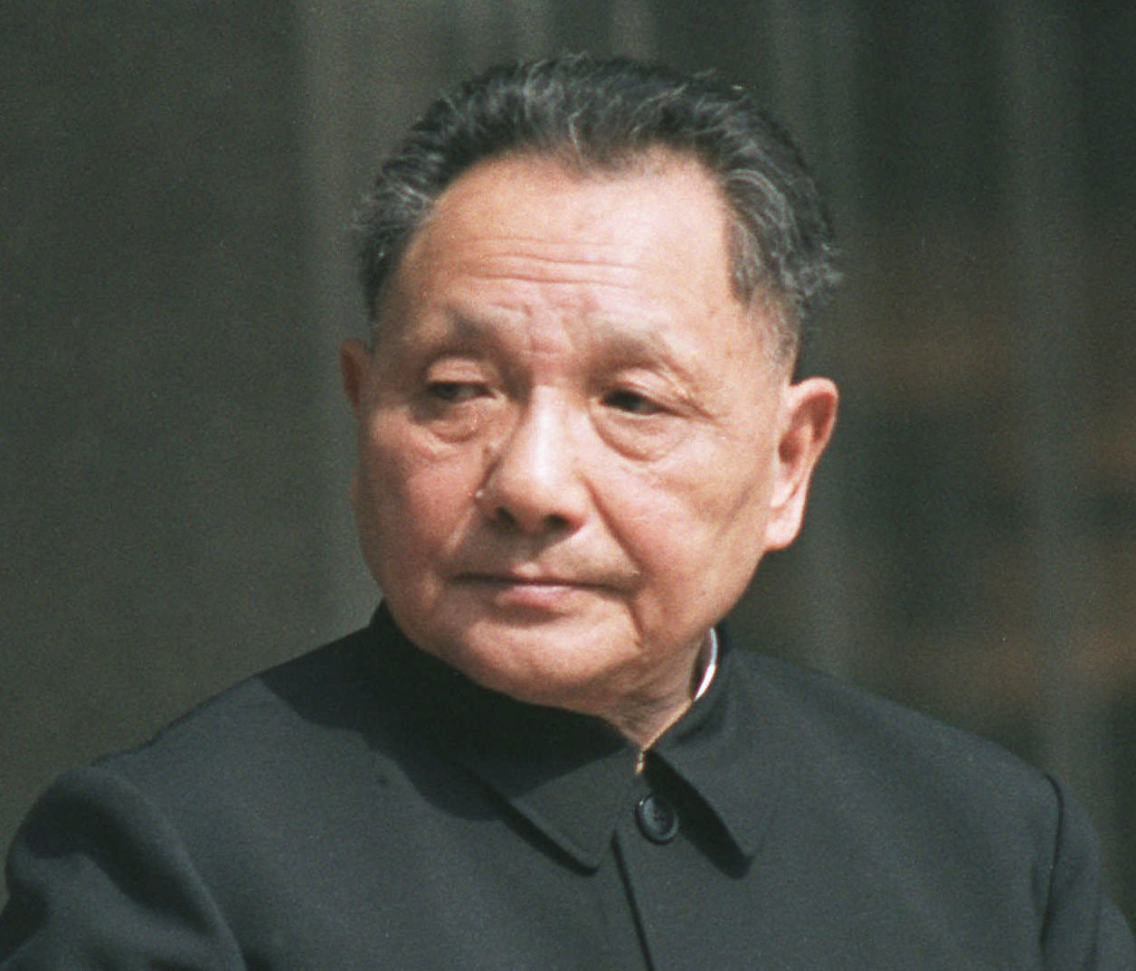
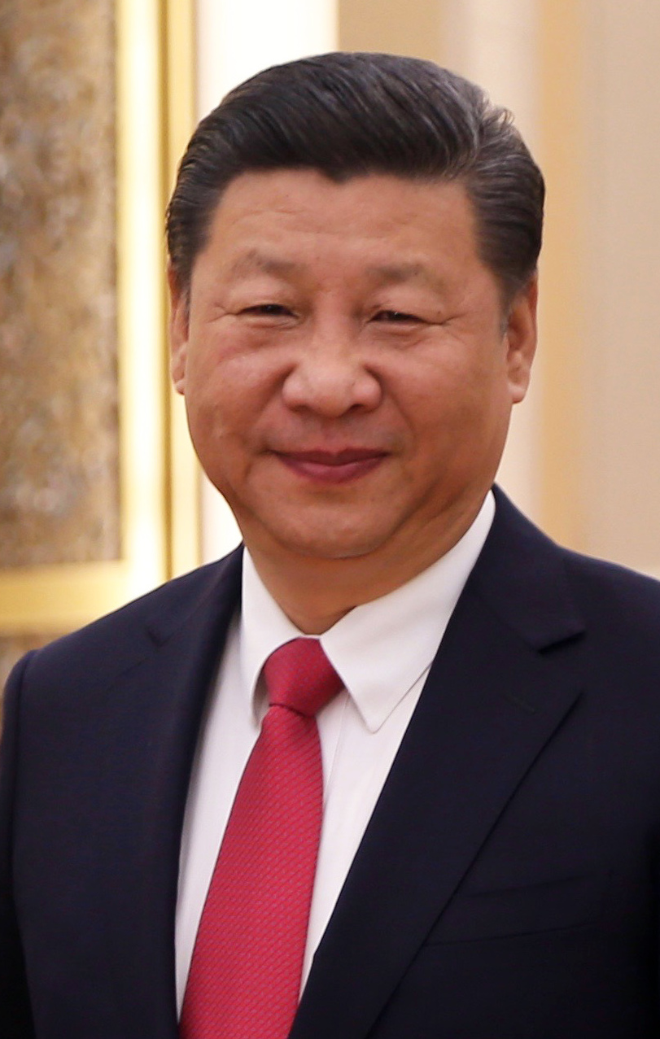
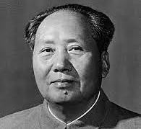
‘ZIJ DIE CHINA REGEREN ZIJN / WAREN CONFUCIANISTISCH AAN DE BUITENKANT EN LEGALISTISCH VAN BINNEN.’
MAO : WREDE, DESTRUCTIEVE HEERSER
DENG: WIJZE, GEDULDIGE HEERSER / MEEDOGENLOZE KANT
XI JINPING: ZEER BEWUST VAN CHINESE CULTUUR /MEEDOGENLOZE DICTATOR
Notes:
Mabhubani, 160
Mao Zedong bewonderaar van legalisten en eerste keizer p.132
Een amorele wetenschap van staatkunde (?)

Slide 65
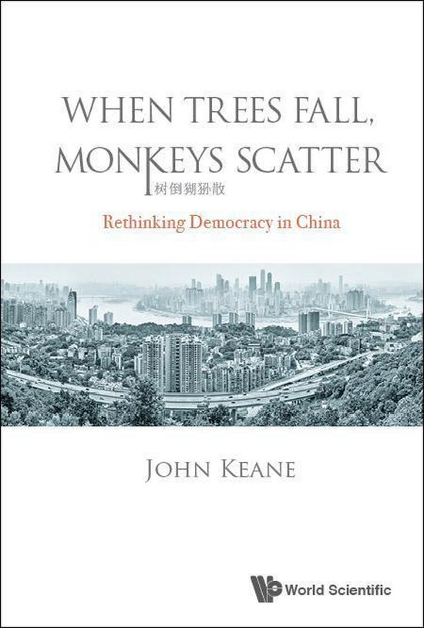
XI JINPING
‘…In eigen land is hij een hardvochtige, met ijzeren vuist regerende kampioen van het ‘socialisme’, hoofd van de strijdkrachten en welwillende man van het volk; in het buitenland draagt hij de mantel van morele verlosser, kampioen van de oude Chinese beschaving en vurig verdediger van de vrede via multilaterale instellingen.’
John Keane
Notes:
DGA 22042021

Slide 66
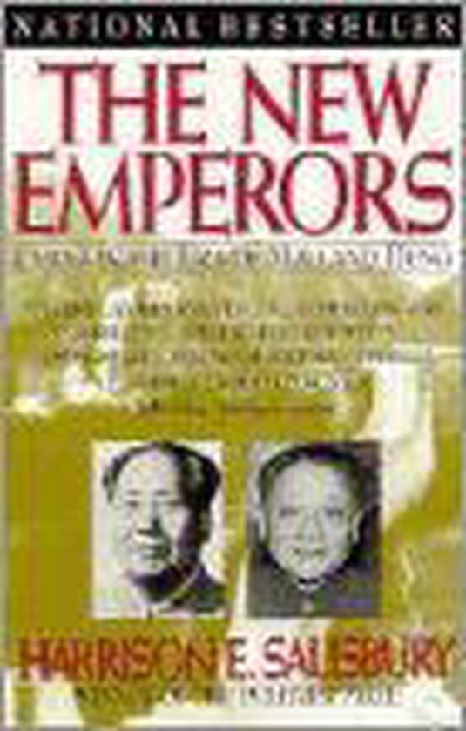
NIEUWE KEIZERS?
CCP MAO / DENG / XI NIEUWE KEIZERS? / NIEUWE DYNASTIE?
PASSEND IN CHINESE TRADITIE
- ÉEN LEIDER
- VOLK ZIET ZICH IN TERMEN VAN AFHANKELIJKHEID?
- DUIDELIJKE ROLLEN / RELATIES

Slide 67
MC 3 CCP OF CCP?

Slide 68
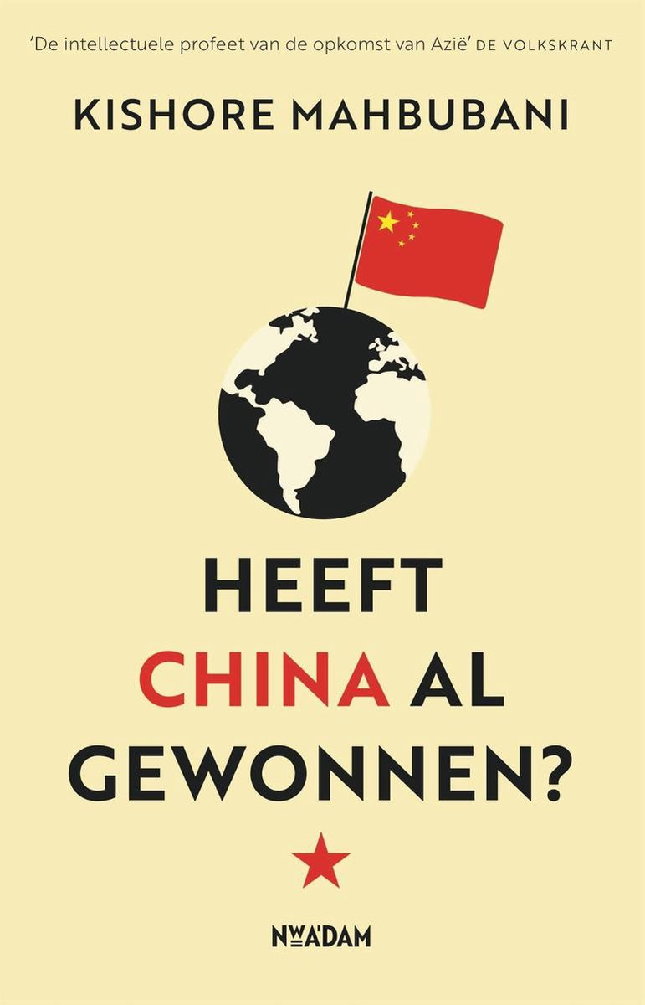
Kennen de VS (wij) China?
KISHORE MAHBUBANI:
‘Maakt Amerika een fundamentele beoordelingsfout als het de CCP beschouwt als de Chinese Communistische Partij? In de ogen van veel objectieve Aziatische waarnemers functioneert de CCP eigenlijk als een ‘Chinese cultuur-partij’. Haar ziel is niet geworteld in de buitenlandse ideologie van het marxisme-leninisme maar in de Chinese cultuur
Notes:
KISHORE MAHBUBANI IN DE GROENE AMSTERDAMMER 15.10.2020

Slide 69
‘Daarom stel ik hier een toetsvraag:
in hoeverre wordt het hoofd van een Chinese leider in beslag genomen door de marxistisch-leninistische ideologie en in hoeverre door de rijke geschiedenis van de Chinese cultuur?’

Slide 70
Notes:
https://www.google.com/url?sa=i&source=images&cd=&ved=2ahUKEwjuydKnl6DkAhXRKlAKHRS-DvAQjRx6BAgBEAQ&url=https%3A%2F%2Fwww.pinterest.com%2Fpin%2F374784000234798957%2F&psig=AOvVaw2awflcgo4pTQ3ZZ3rE8rBl&ust=1566896631715823

Slide 71
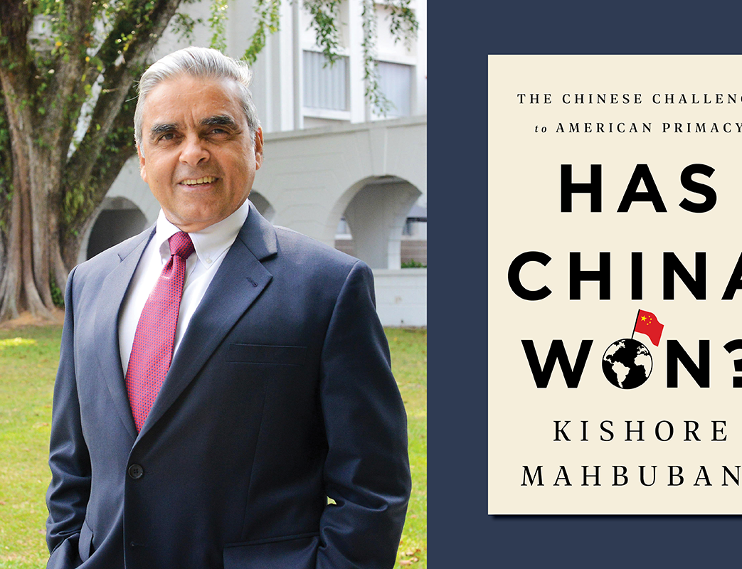
CCP of CCP?
‘Het onbegrip voor de CCP is het grootst wanneer het Westen zich uitsluitend op het woord ‘Communistische’ concentreert en niet op het woord ‘Chinese’.
Notes:
Mahbubani, p.160

Slide 72
‘Net zo goed is Xi, meester van het mondiale machtspel, de zoveelste incarnatie van de keizers die millennia lang over de Chinese beschaving waakten. Wanneer Chinezen over ‘China’ spreken, hebben ze het niet over de huidige natiestaat, maar over de collectieve, levende geschiedenis van bestuur, cultuur en filosofie. ‘China’ staat voor de lange lijnen in Chinees denken over orde en chaos, over harmonie en relaties, die met de nodige kronkels en knopen doorlopen tot het heden. Xi is de hoeder van het Chinese beschavingsbeeld, de zoon die het China van zijn voorouders weer de plek in de wereld zal geven die het toekomt: die van leermeester in beschaving en orde.’
Notes:
Dams, p. 15

Slide 73
Socialistische / nationalistische doelen…
“Socialistische kernwaarden en de bundeling van positieve energie om de Chinese droom van nationale verjonging te verwezenlijken (…)
“.. De nationale doelen van voorspoed, democratie, beschaving en harmonie; de sociale doelen van vrijheid, gelijkheid, rechtvaardigheid en de rechtstaat; en de individuele waarden van patriottisme, toewijding, integriteit en vriendschap.”

Slide 74
Pragmatisme
VERDWENEN ZIJN REVOLUTIE EN TRANSFORMATIE
IN PLAATS DAARVAN:
- AANTOONBAAR PRAKTISCH SUCCES
- MYYHE VAN HISTORISCHE CONTINUÏTEIT

Slide 75
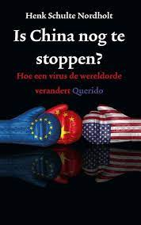
Schulte Nordholt
CCP = POSTIDEOLOGISCH
“WIJ ZIJN DE COMMUNISTISCHE PARTIJ EN WIJ BEPALEN WAT COMMUNISME BETEKENT.”
Notes:
“WIJ ZIJN DE COMMUNISTISCHE PARTIJ EN WIJ BEPALEN WAT COMMUNISME BETEKENT.”

Slide 77
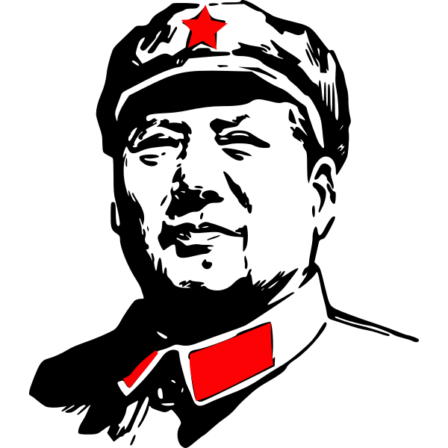
‘MAOÏSME’
CHINESE CULTUUR EN MAATSCHAPPIJ RADIKAAL VERANDEREN
ZWAKTE VAN CHINA ELIMINEREN: VAN ZWAKTE NAAR KRACHT
RESPECT IN MODERNE WERELD KRIJGEN

Slide 78
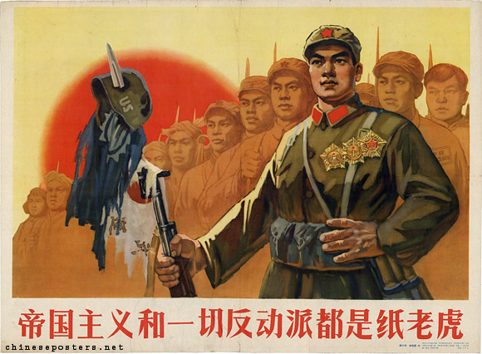
Frank Pieke:
CCP onder Mao is in veel opzichten eerder nationalistisch dan communistisch.
Weinig onderscheid tussen socialisme bereiken en natie redden.
Notes:
Imperialism and all reactionaries are all paper tigers
https://chineseposters.net/posters/e15-615
帝国主义和一切反动派都是纸老虎
Diguo zhuyi he yiqie fandongpai dou shi zhilaohu

Slide 79
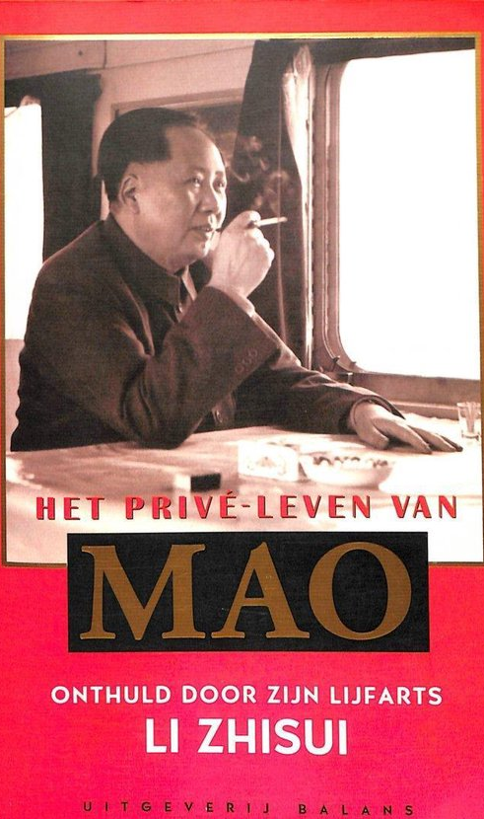
MAO’S DENKEN
VAAK INCONSISTENT
VERANDERLIJK
‘ONLOGISCH’
TEGENSTRIJDIGHEDEN
GEDRAG IN STRIJD MET PRINCIPES

Slide 80
VERSCHIL SU - CHINA
SU
CHINA CCP
GECENTRALISEERD
HIËRARCHISCH
BEVEL GEORIËNTEERD
GEDECENTRALISEERD > FLEXIBILITEIT VOOR LOKALE LEIDERS
NADRUK OP IDEOLOGIE > KADER WAARBINNEN ACTIE ONDERNOM,EN KAN/MAG WORDEN
BREED INZETBAAR KADER: POLITIEK, BESTUUR, MILITAIR
DIRECT / NAUW CONTACT MET LOKALE BEVOLKING
EGALITARISME / EENVOUDIG LEVEN VAN KADER
NB: PRAKTIJK = VAAK ANDERS / DEEL VAN CCP MYTHOLOGIE

Slide 81
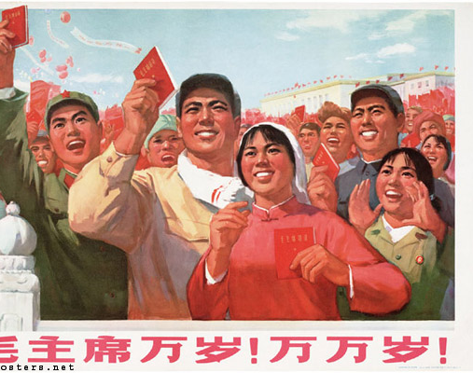
KENMERKEND
DOMINANTIE VAN IDEOLOGIE
VOLUNTARISME
MASSA LIJN
MASSA CAMPAGNES
STRIJD
ANTI-INTELLECTUALISME
Notes:
Long live chairman Mao! Long, long live!
毛主席万岁! 万万岁!
Mao zhuxi wansui! Wanwansui!
https://chineseposters.net/posters/e13-701

Slide 82
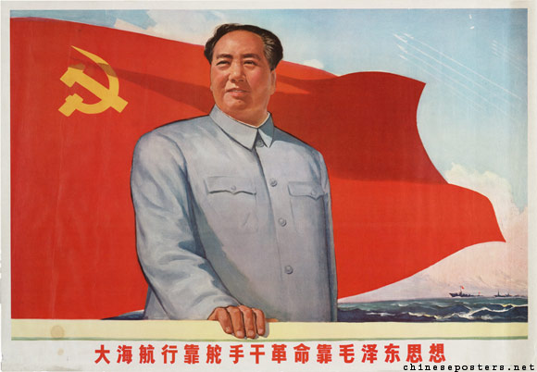
DOMINANTE ROL IDEOLOGIE
‘CORRECT DENKEN = CORRECT HANDELEN’ (CONFUCIANISME)
ALLEEN ZO: HERVORMING CHINESE MAATSCHAPPIJ MOGELIJK
MAO: MONOPOLIE OP BEPALEN ‘CORRECTE IDEOLOGIE’
Notes:
Sailing the seas depends on the helmsman, waging revolution depends on Mao Zedong Thought, 1969
https://chineseposters.net/themes/mao-slogans

Slide 83
VOLUNTARISME / COLLECTIEVE WILSKRACHT
MARXISME: MATERIALISME
LENIN: POLITIEKE AGITATIE / REVOLUTIONAIRE ACTIE
MAO: IDEOLOGISCH GEMOTIVEERD VOLK KAN ALLE OBSTAKELS OVERWINNEN OM DOEL TE BEREIKEN
MOBILSEREN / IDEOLOGISEREN VOLK: COLLECTIEF AANPAKKEN PROBLEEM = IN STAAT ZIJN PROBLEEM OP TE LOSSEN

Slide 84
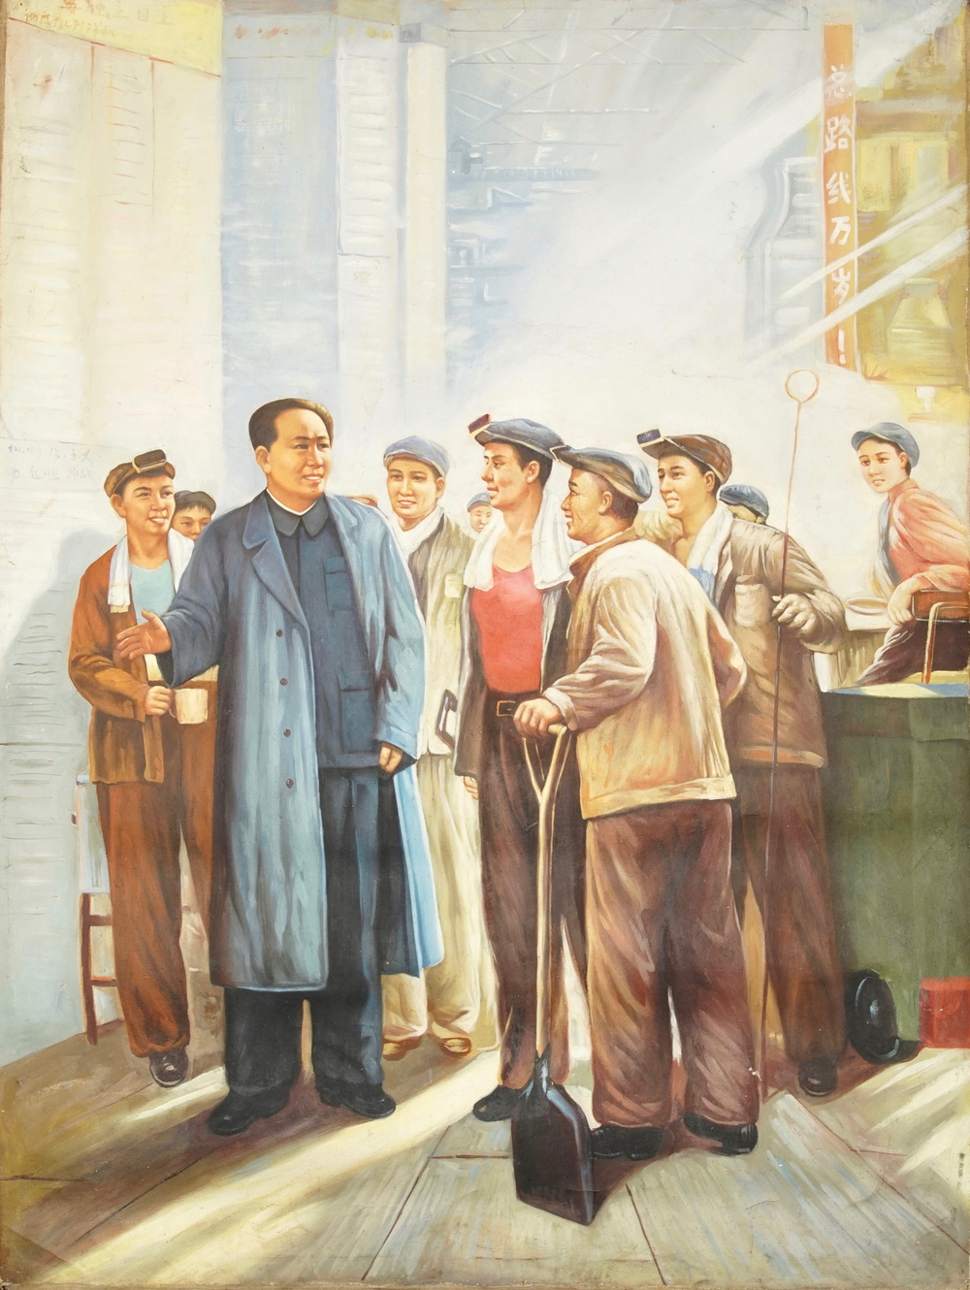
MASSA LIJN
CONFUCIANISME:
KEIZER / ÉLITE LEIDT OP BASIS VAN KENNIS KLASSIEKEN
VOLK GEHOORZAAMT > PASSIEVE BEVOLKING / CONSERVATIEVE LEIDING
MAO> ACTIVISTISCH MAATSCHAPPIJ / DYNAMISCHE LEIDING

Slide 85
MASSA-LIJN
‘VAN DE MASSA, NAAR DE MASSA’
PRAKTIJK: MOBILISATIE VOLK > ‘MACHT AAN DE MASSA’
- DICTACTORIAAL LEIDERSCHAP
- MASSA PARTICIPATIE
Notes:
The working class must exercise leadership in everything
工人阶级必须领导一切
Gongren jieji bixu lingdao yiqie

Slide 86
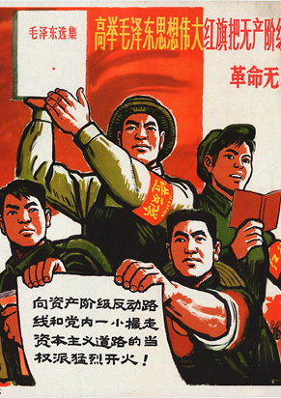
(MASSA) CAMPAGNES (YUNDONG)
DOEL: SOCIO-POLITIEKE VERANDERING EN / OF ECONOMISCHE ONTWIKKELING
FASE 1: MOBILISATIE ROND EEN THEMA / BEDREIGING
FASE 2: CONCRETISERING > GERICHTE ACTIE TEGEN IND. / GROEPEN
FASE 3: FORMELE ‘BERECHTING’/ BESTRAFFING
GEBRUIK VAN ANTI-INTELLECTUALISME, VOLUNTARISME, EGALITARISME
GERICHT TEGEN IND. /GROEPEN DIE ROL SPEELDEN IN BESTUUR / ONTW. TUSSEN CAMPAGNES
Notes:
Hold high the great red banner of Mao Zedong Thought to wage the Great Proletarian Cultural Revolution to the end--Revolution is no crime, to rebel is justified, ca. 1966

Slide 87
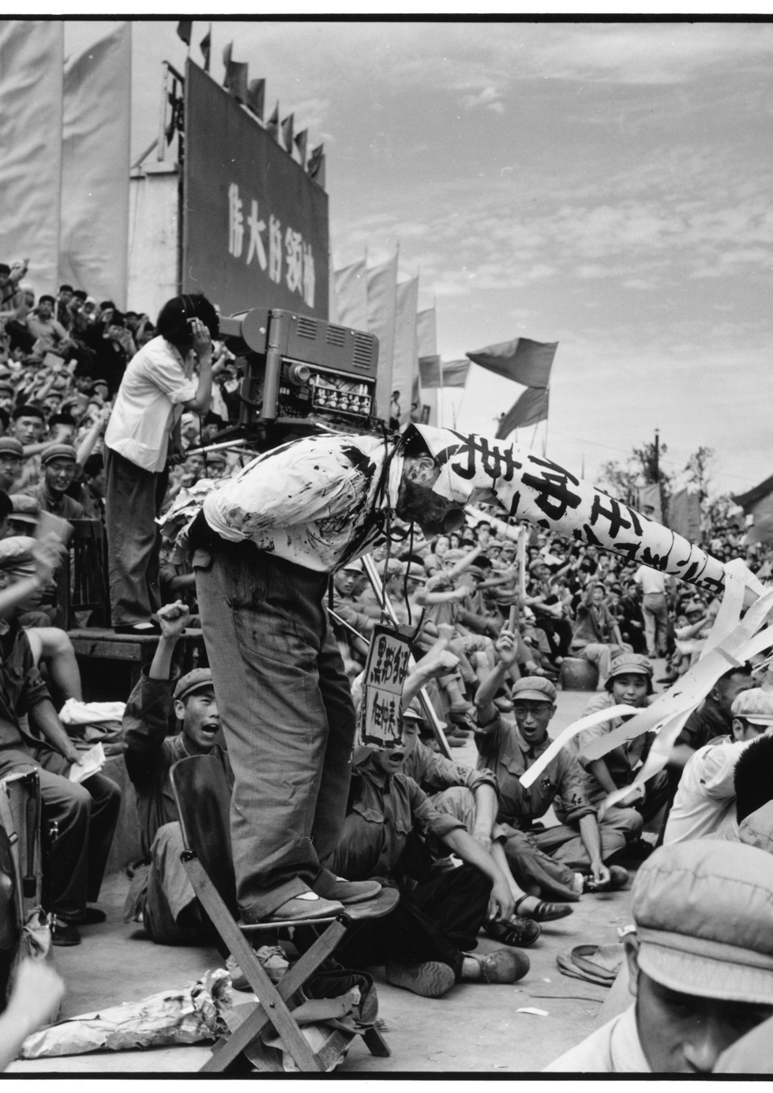
STRIJD (DOUZHENG)
CONFUCIUS > HARMONIE / HIËRARCHIE
MAO:
- ACHTERLIJKE ÉLITES HOUDEN CHINA ARM EN ZWAK
- (PERSOONLIJKE) STRIJD > VOLUNTARISME
- POLITIEK GEMOTIVEERDE, DIRECTE ACTIE - MASSIEVE AANVAL OP SOCIALE CONVENTIES EN ELITES
- PERSOONLIJK, DIRECT, GEWELDDADIG, PUBLIEK

Slide 88
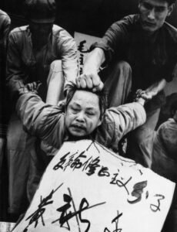
STRIJD
DEFINITIEVE BREUK MET CONFUCIANISTISCH IDEE VAN HARMONIEUZE HIËRARCHIE
DOORBREKEN WEB VAN SOCIALE RELATIES TOT OP FAMILIENIVEAU
MAO: DOOD EN GEWELD IS NIET IETS OM TE VOORKOMEN

Slide 89
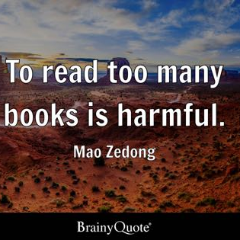
ANTI-INTELLECTUALISME
INTELLECTUELEN > BELICHAMING VAN TRADITIONELE CHINA
EEUWENLANG > SLEUTEL VOOR SOCIALE MOBILITEIT > CR > GEVAAR

Slide 90
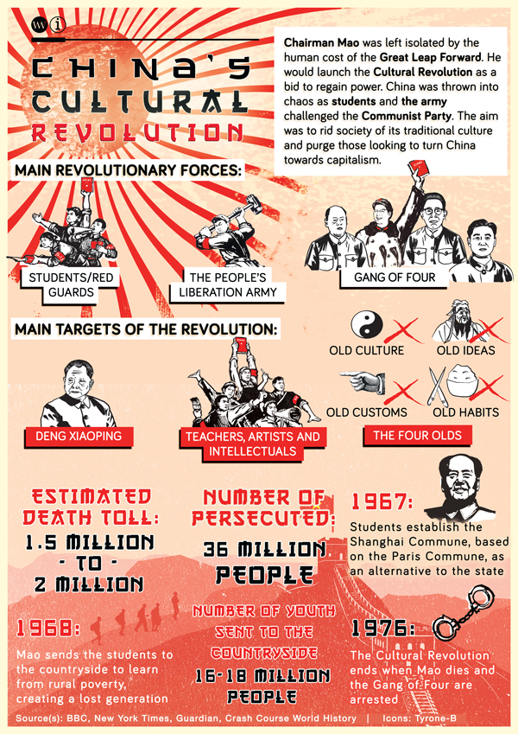
BALANS
MASSACAMPANES MAO: CHAOS, HAAT, VERSCHRIKKING
ECONOMIE AAN DE GROND
PARTIJ> MOREEL BANKROET
VERLIES LEGITIMITEIT / AANHANG DREIGT!
ANTWOORD:
GESTAGE ECONOMISCHE GROEI
ORDE EN RUST
SOCIALE STABILITEIT
Notes:
https://www.theworldweekly.com/reader/view/2760/chinas-cultural-revolution

Slide 91
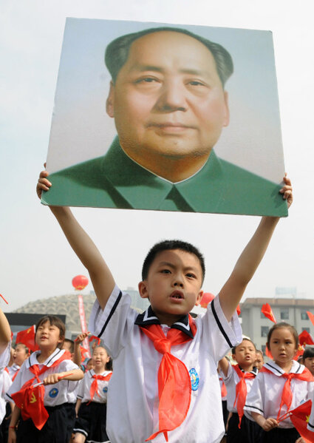
MAO ’70% GOED, 30% FOUT’
SOCIALE HERVORMER
HERENIGING CHINA NA BURGEROORLOG
NATIONALIST: ‘ZELFRESPECT’ / ‘FACE’
IDEOLOGISCHE, POLITIEKE, ECONOMISCHE, CULTURELE RAMP
TOCH GEEN CHINESE DESTALINISATIE
SYMBOOL VAN COM. MACHT

Slide 92
ROOD GEHEUGEN
SCHULD EN SCHAAMTE
VERNIETIGING MORELE NETWERK
SOCIAL DECAY
VE
--RTROUWENSCRISIS

Slide 94
MAO-DENG
Mao
Deng
PERMANENTE CRISIS
ZOEKEN / CREËREN VAN TEGENSTELLINGEN
VERNIETIGEN VAN TRADITIES = WELBEWUST BELEID
ONTMANTELEN VAN CHINESE ERFGOED> OORLOG AAN TRADITIONELE KUNST, LITERATUUR, WAARDEN
VOLLEDIGE BREUK MET VERLEDEN
IDEOLOGIE ALS MOTIVERENDE KRACHT
PRAGMATISME
GELEIDELIJKHEID
BEPERKTE EXPERIMENTEN

Slide 95
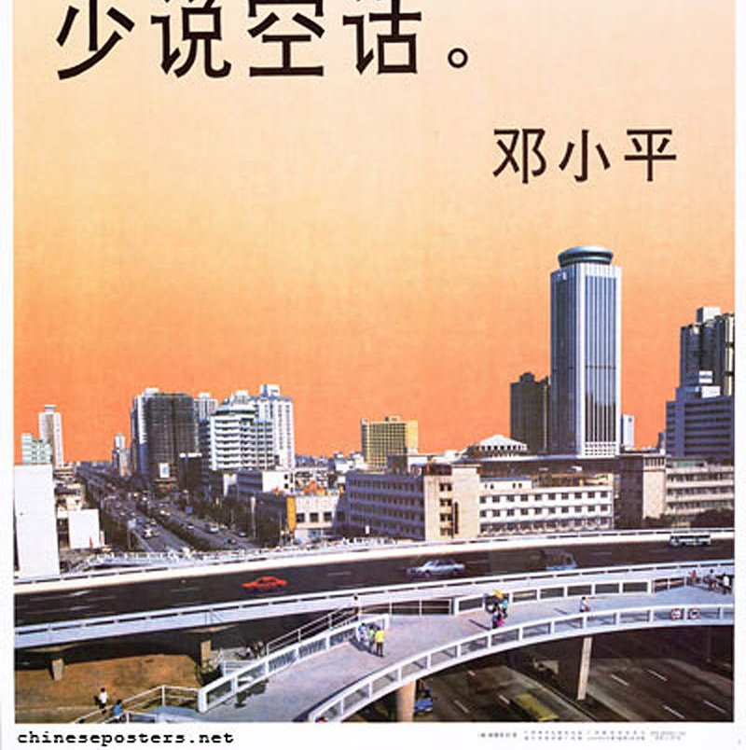
"We should do more and engage less in empty talk -
Notes:
Deng Xiaoping".

Slide 96
‘DE BERGEN ZIJN HOOG, DE KEIZER IS VER.’
‘DE PLAATSELIJKE SLANG IS STERKER DAN DE KEIZERLIJKE DRAAK’
Economische ontwikkelingen los van GSV en GCR
Dikötter: Deng initieert niet, maar sluit aan bij al bestaande ontwikkelingen

Slide 97
‘HEMELS MANDAAT NIEUWE STIJL’
SNELLE ECONOMISCHE GROEI
BEHOUDEN EN VERSTERKEN POSITIE CCP
WELVAART GEVEN OM ZELF AAN DE MACHT TE KUNNEN BLIJVEN

Slide 98
DENG XIAOPING: ‘SOCIALISME MET CHINESE KENMERKEN’
HERVORMEN EN OPEN STELLEN 1978 - 1997
ECONOMISCHE ZONES
ECON. HERVORMINGEN:
PRIVÉ EIGENDOM / ONDERNEMERSCHAP
BUITENL. INVESTERINGEN
BEPERKTERE STAATSCONTROLE OP LANDB. / IND.
STAATSCONTRÔLE + VRIJ ONDERNEMEN + DECENTRALISATIE
Notes:
Gebruik maken van (kapitaal) Chinese familieleden (Taiwan)

Slide 99
“DE KAT VAN DENG”
‘WIT OF ZWART MAAKT NIET UIT; ALS DE KAT MAAR MUIZEN VANGT
RIJK WORDEN = GLORIEUS’
Notes:
Meer nadruk op ‘expertness’ i.p.v. op ‘redness’

Slide 100
VIER MODERNISERINGEN
LANDBOUW
INDUSTRIE
TECHNOLOGIE
DEFENSIE
SOCIALE RECHTVAARDIGHEID (?)
GELIJKHEID(?)
Notes:
In traditie van ZVB

Slide 101
‘DE RIVIER OVERSTEKEN DOOR DE STENEN TE VOELEN’
EXPERIMENTEN OP
BEPERKTE SCHAAL
NA SUCCESVOLLE TEST >
INVOERING

Slide 102
DOEL CCP
ECONOMISCHE GROEI
PRIJS: MILIEU, SOCIALE CONFLICTEN, GROEIENDE WELVAARTSKLOOF, RECHTELOOSHEID, CORRUPTIE
DOEL = MACHT COM. PARTIJ HANDHAVEN
VOORKOMEN ‘LUAN’ TEN KOSTE VAN ALLES> CHAOS KAN EINDE (COM) DYNASTIE BETEKENEN
Notes:
Jiang Zemin / Hu Jintau

Slide 103
PRAGMATISME = DE IDEOLOGIE
“WIJ ZIJN DE COMMUNISTISCHE PARTIJ EN WIJ BEPALEN WAT COMMUNISME BETEKENT.”
LEGITIMITEIT NIET MEER ONTLEEND AAN REVOLUTIE 1949, NIET AAN VERKIEZINGEN.
LEGITIMITEIT = GEBASEERD OP PRESTATIES.
INTERNATIONALE EVENEMENTEN (OS 2008)
ECONOMISCHE GROEI (STAGNATIE = ONVREDE = OPSTAND = MOGELIJKE VAL COM. DYNASTIE)
CCP: ALTERNATIEF CCP = CHAOS

Slide 104
Pieke, 42
Theorie Deng / belangrijke gedachte van ‘Drievoudige vertegenwoordiging’ (Jiang Zemin)/ Wetenschappelijke Kijk op Ontwikkeling (Hu Jintao / Chinese droom (XI)
‘’ … dan blijkt dat het heel wat moeite kost om ook maar iets te vinden dat te maken heeft met marxisme, klassenstrijd, socialisme of communisme; dat geldt des te meer naarmate je dichter bij het heden komt.”
“Modernisering, ontwikkeling, nationale kracht en invloed, voorspoed, stabiliteit, orde, sociale harmonie en welzijn zijn dé kenmerken van de toekomst, waaraan de partij zegt te werken.”

